Slide 1
DEPARTAMENTO DE CIENCIAS ECONÓMICAS
ADMINISTRATIVAS Y DE COMERCIO
CARRERA DE INGENIERÍA EN ADMINISTRACIÓN TURÍSTICA Y HOTELERA
TEMA: TRABAJO DE TITULACIÓN, PREVIO A LA OBTENCIÓN DEL
TÍTULO DE INGENIERIA EN ADMINISTRACIÓN TURÍSTICA Y HOTELERA
“ESTUDIO ICONOGRÁFICO DE CASAS DEL CENTRO HISTÓRICO DE QUITO
BARRIO SAN MARCOS”
AUTORAS: ANASI CAIQUETAN EVELYN ARACELY
MINA HERRERA NARCISA DE JESÚS
DIRECTOR: DANNY FERNANDO CHIRIBOGA BARBA
SANGOLQUÍ
2017

Slide 2
OBJETIVOS
MICRO Y MACRO AMBIENTE

Slide 3
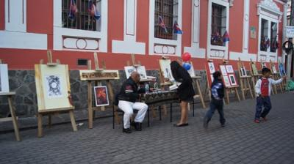
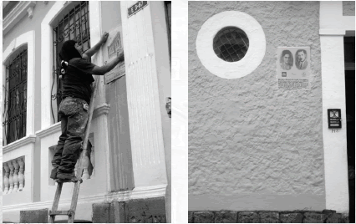
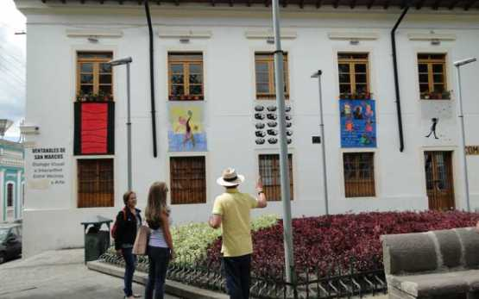
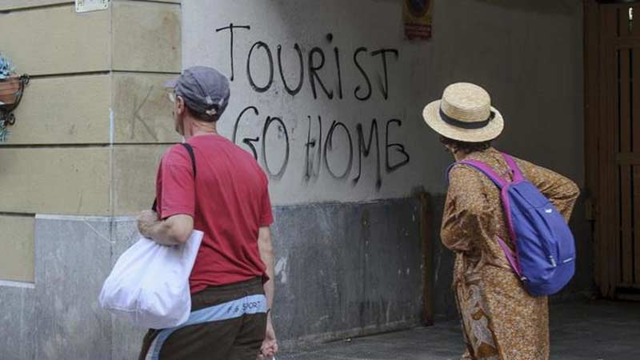
PROBLEMA
IDEA A DEFENDER

Slide 4
TEORIAS
Teoría del Arte
Teoría de la Cultura
Potencial turístico religioso
Fuente.- ww.todocolección.net

Slide 5
MARCO METODOLÓGICO
Investigación aplicada
Fuentes de información
Herramientas
Cálculo de la muestra
$$n=\frac{z^{2}. p.q N}{e^{2}\left(N−1\right)+z^{2} .p .q}$$
Muestra de 182

Slide 6
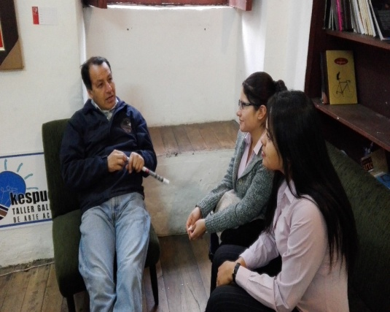
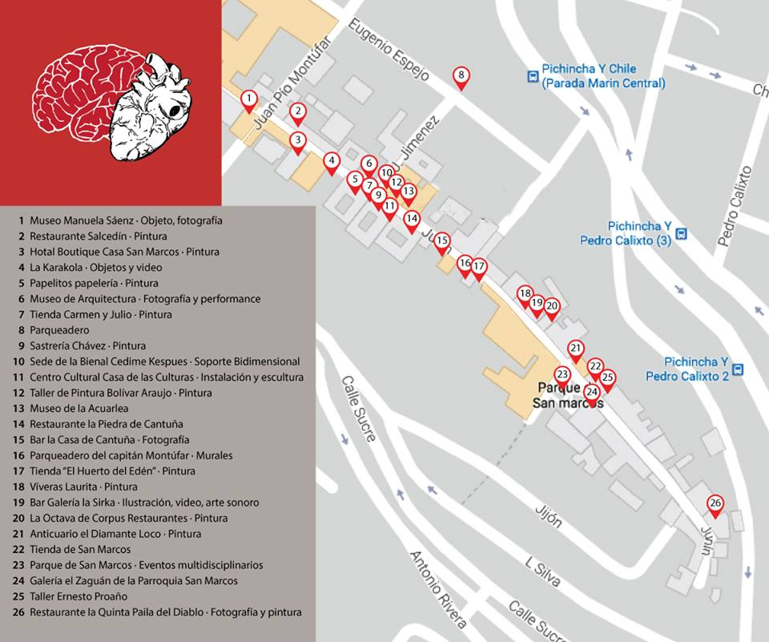
TRIANGULACIÓN DE LAS ENTREVISTAS
RESULTADOS
RECONOCIMIETO
PERCEPCIÓN
DOCUMENTO GRÁFICO DESCRIPTIVO
COMPARACIÓN
ACTIVIDADES BENEFICIARIAS

Slide 7
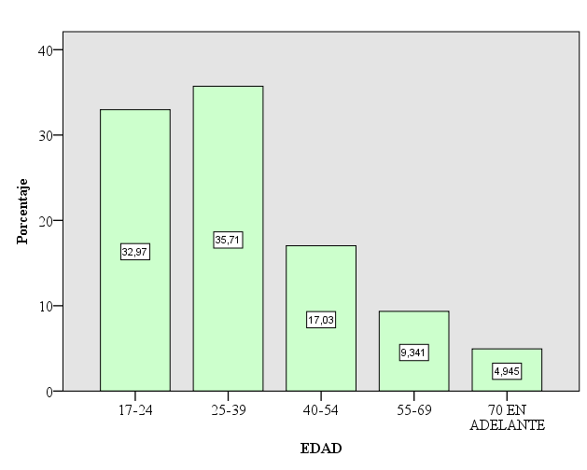
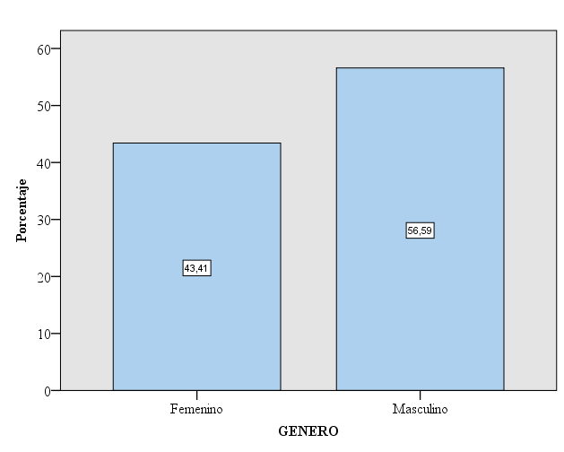
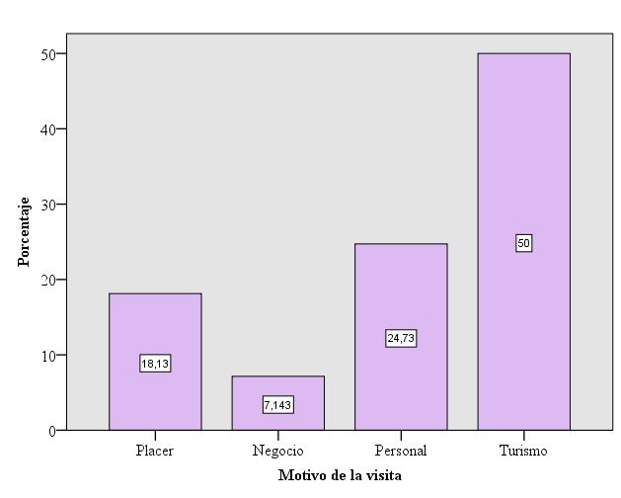
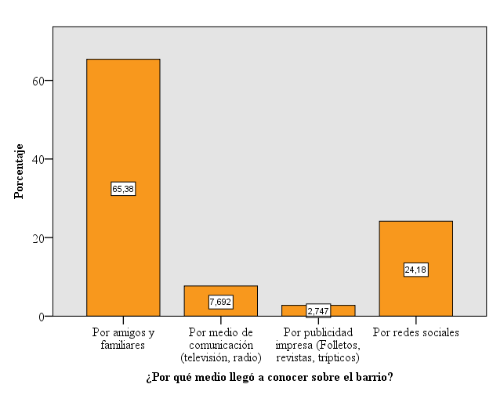
ENCUESTAS
GÉNERO
EDAD
MOTIVO DE LA VISITA
MEDIO QUE CONOCIÓ EL BARRIO

Slide 8
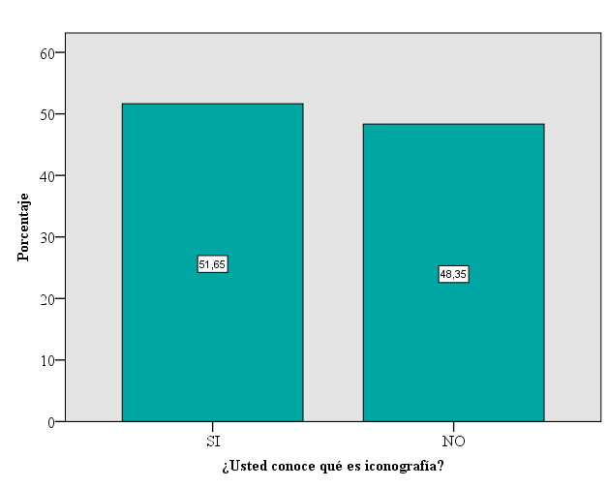
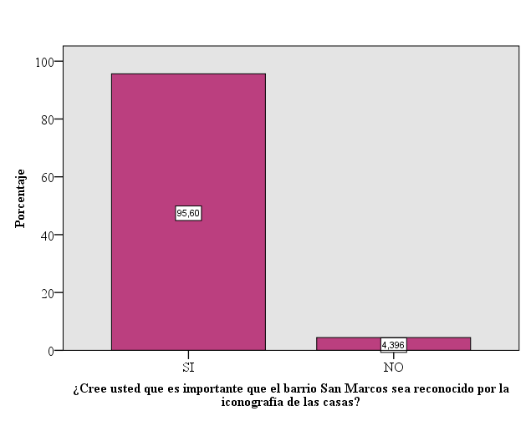
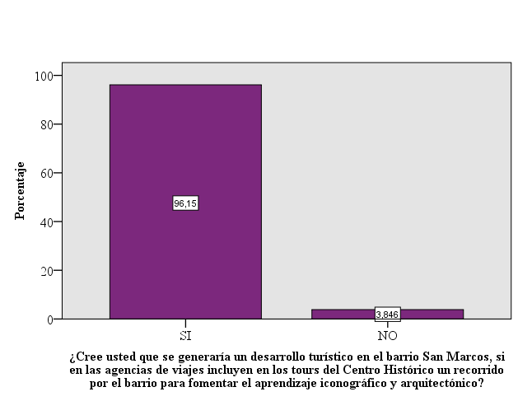
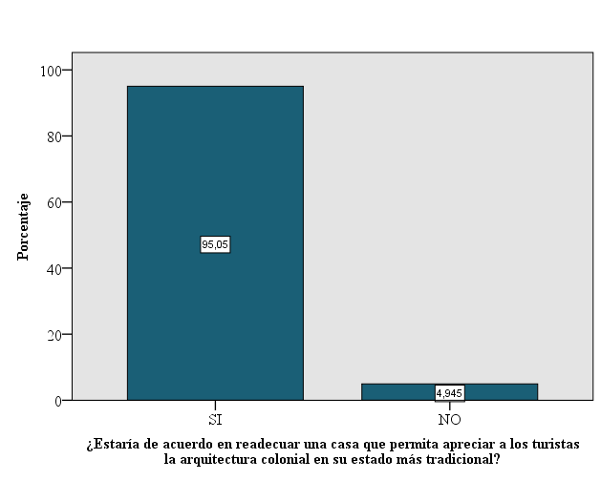
CONOCE ICONOGRAFÍA
RECONOCIDO POR ICONOGRAFÍA
READECUAR UNA CASA
INTEGRACIÓN EN AGENCIAS DE VIAJES

Slide 9
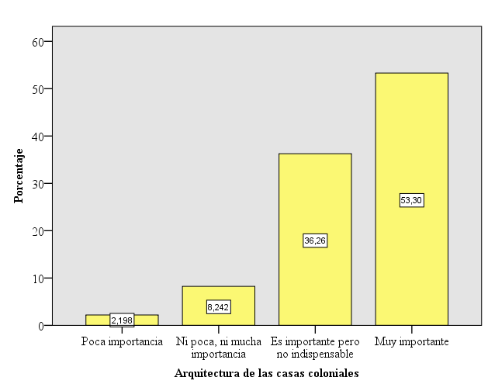
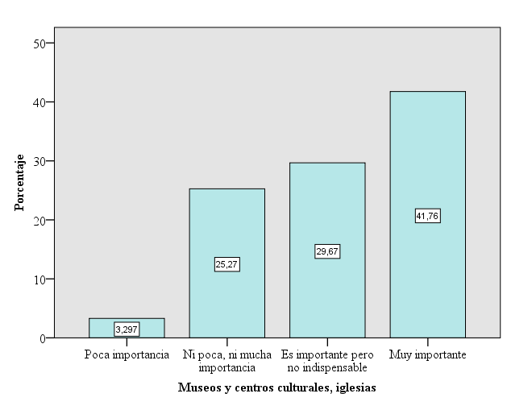
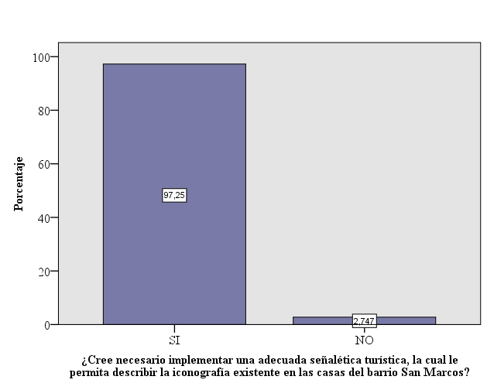
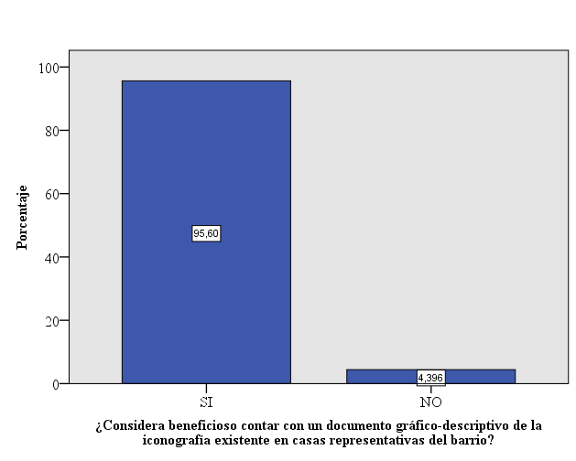
ARQUITECTURA DE LAS CASAS
MUSEOS, CENTROS CULTURALES E IGLESIAS
IMPLANTAR UNA ADECUADA SEÑALETICA
DOCUMENTO GRÁFICO DESCRIPTIVO

Slide 10
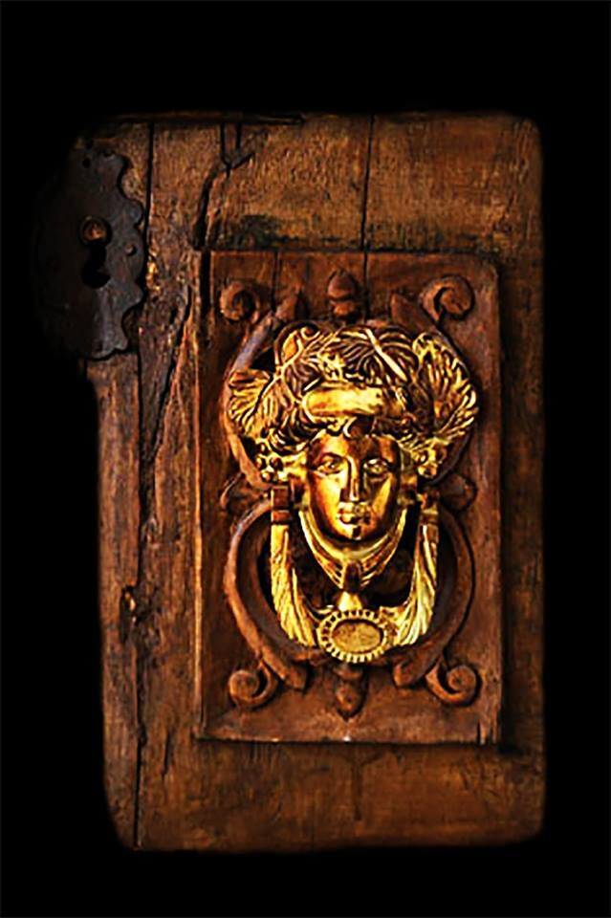
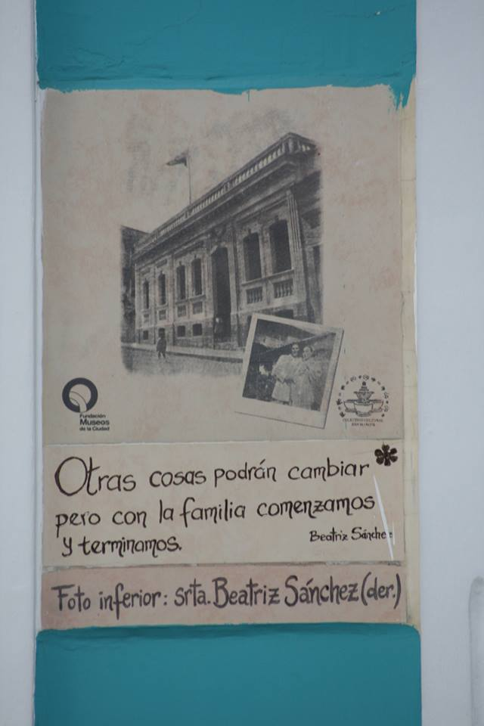
PROPUESTA
PORTADA
CONTRAPORTADA

Slide 11
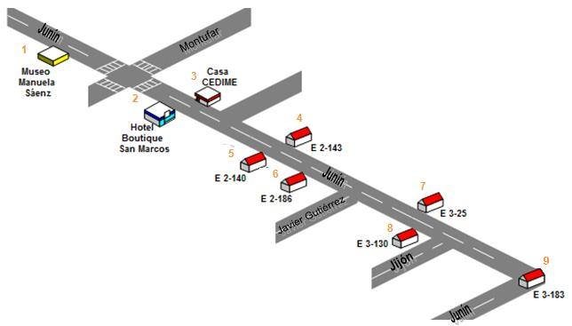
RECORRIDO PARA LA VISITA DE CASAS PATRIMONIALES

Slide 12
ICONOGRAFÍA DE SAN MARCOS
MUSEO MANUELA SAENZ
Sincretismo religioso
1
2
1.- SOL
2.- CUSTODIA
3.-ÓVALO
3

Slide 13
Virgen María
Jesús resucitado
1
3
2
1.- Manto de color azul
2.- Túnica de color rojo
3.- Posición de sus manos

Slide 14
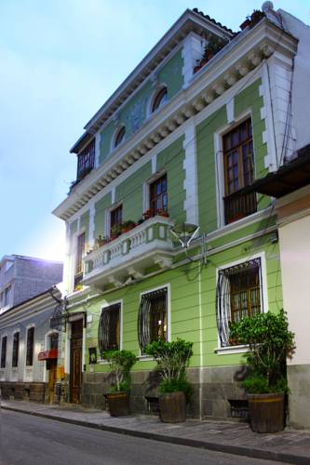
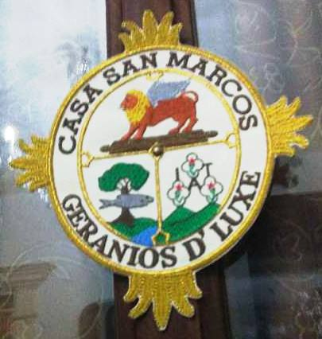
CASA SAN MARCOS
1
Sello San Marcos
2
1.-El árbol
2.-El pez

Slide 15
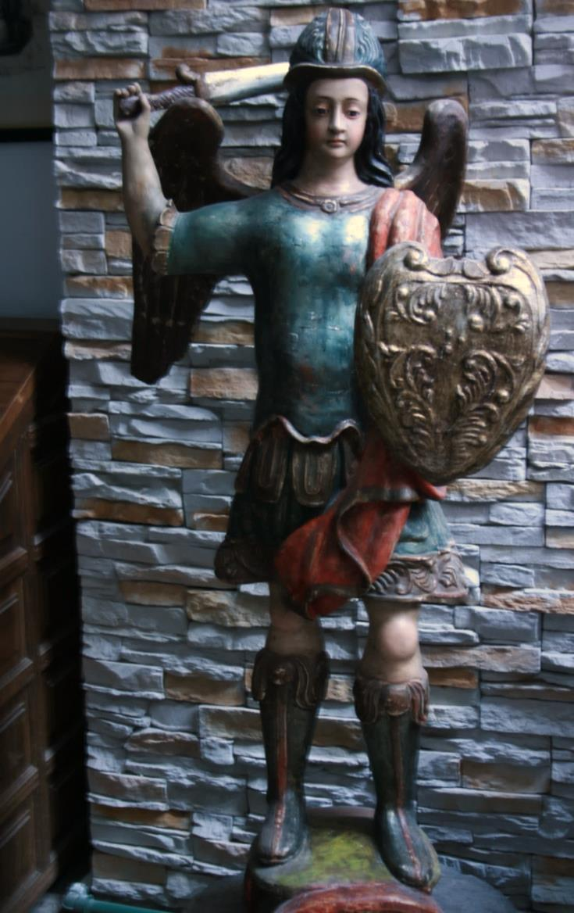
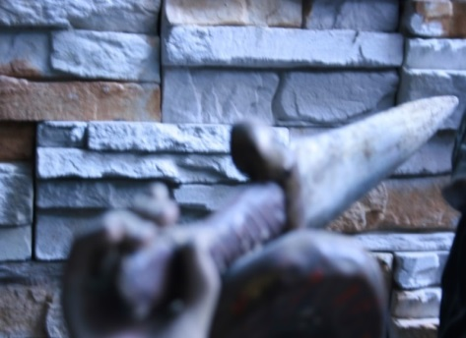
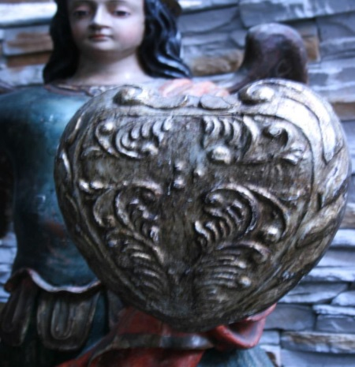
Arcángel Miguel
1
1.- Espada Flamígera
2.- Escudo
2

Slide 16
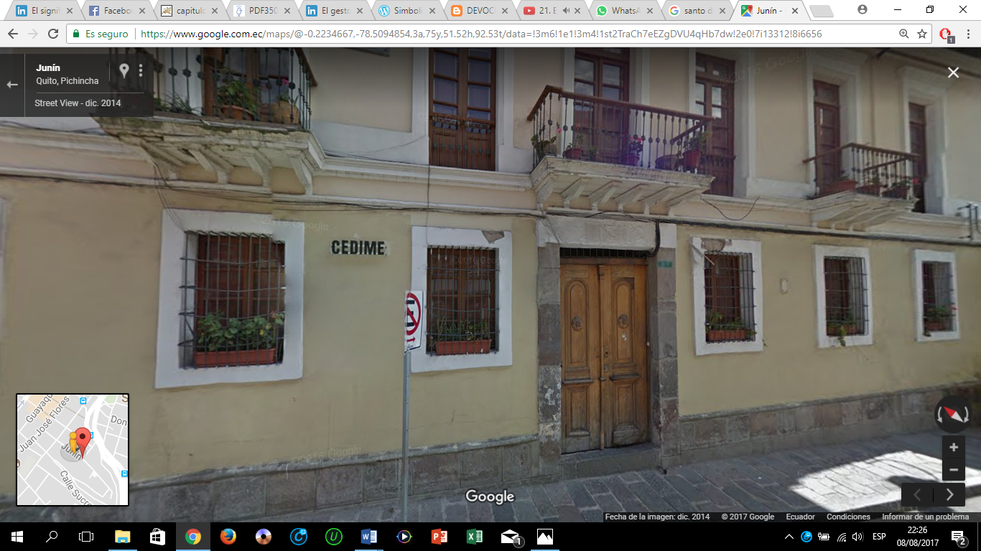
CASA CEDIME KESPUES
Sagrado Corazón de Jesús
1
2
3
1.- Nimbo
2.- Corazón
3.- Manos

Slide 17
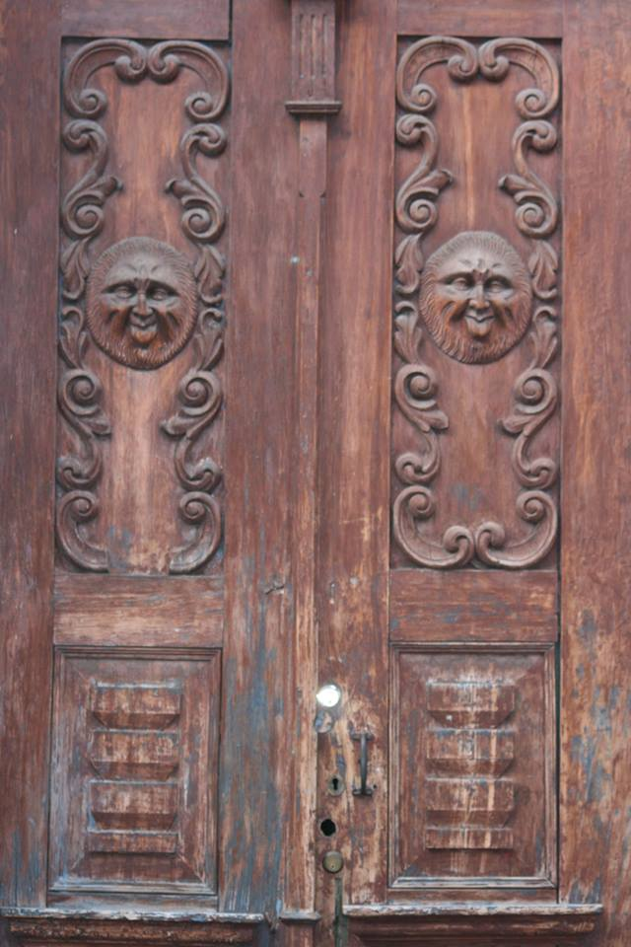
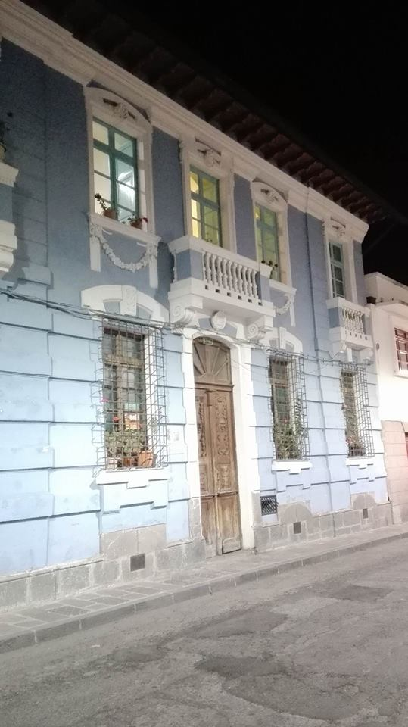
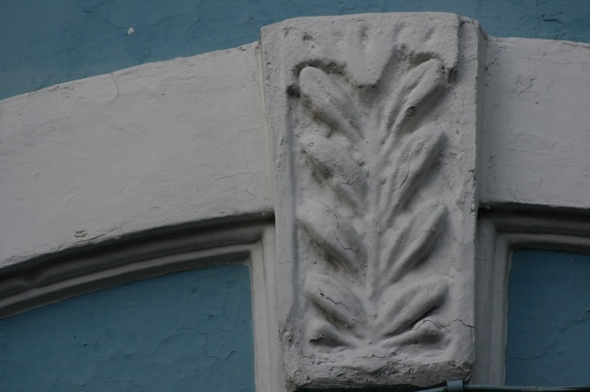
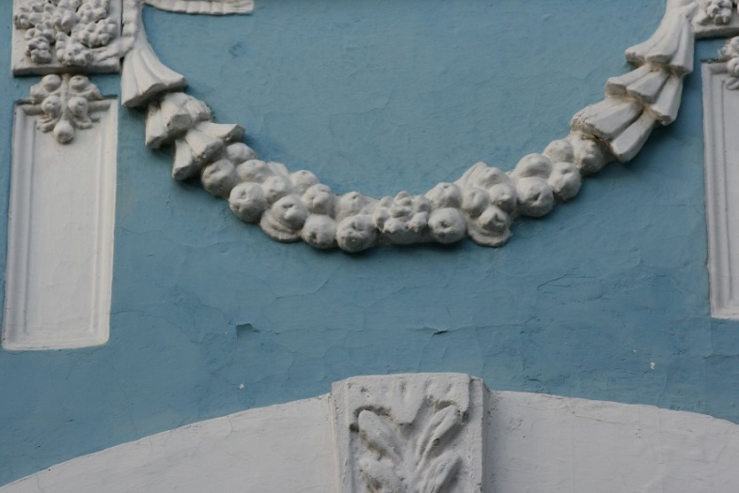
FACHADAS DE LAS CASAS DE SAN MARCOS
Puerta de león
Hoja de olivo
Frutos de olivo
Mujeres

Slide 18
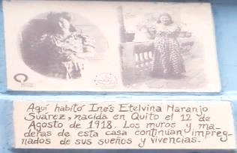
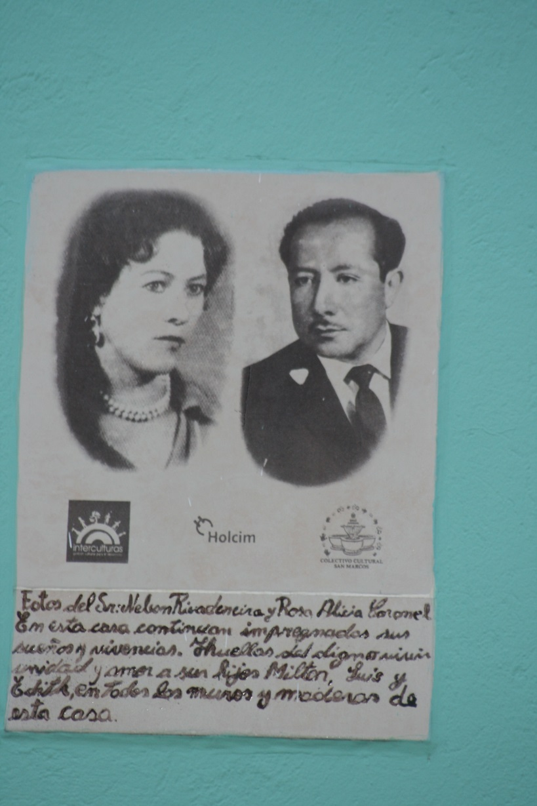
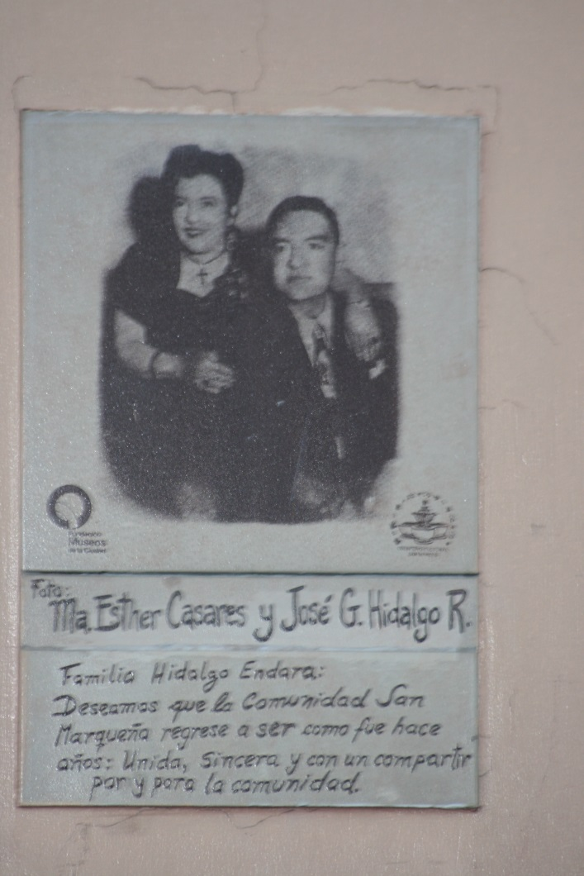
CASAS DESTACADAS CON RECONOCIMIENTO

Slide 19
CONCLUSIONES
Fuentes secundarias
Conocimientos de arte
Álbum

Slide 20
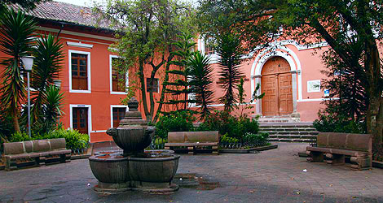
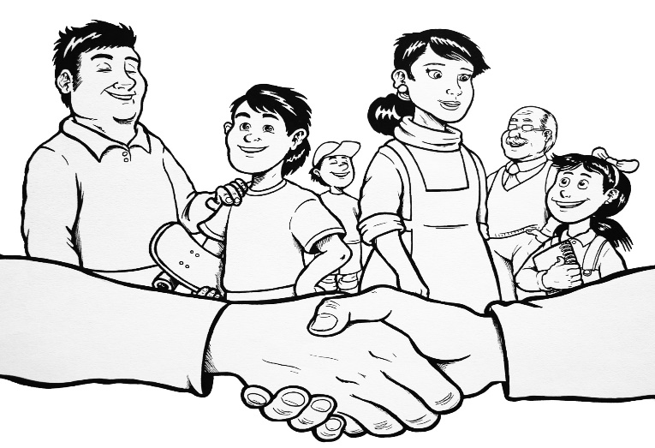
RECOMENDACIONES
Estrategias en el barrio
Motivación a los habitantes
Eventos y actos artísticos

Slide 21
